Slide 1


TOI推廣計畫
解題-閱讀順序
Icon made by [Freepik]from www.flaticon.com

Slide 2
題
目
小雪之前看過一個研究，研究內容指出：「英文字母的組合，不影響閱讀順序。」，於是小雪決定來驗證這個研究的真實性。小雪會提供翻轉前的字串以及 翻轉軸，翻轉前之字串會依照翻轉軸進行左右置換並顛倒順序。
舉例而言，若小雪提供字串 foreign 並以 re 為翻轉軸，則 re 不動，re 左右 兩側的「fo」與「ign」交換位置，得到「ignrefo」，接著將「fo」、「ign」各自顛 倒順序，便能得到翻轉後之字串「ngireof」。
請你撰寫一個程式，給定翻轉前字串以及翻轉軸，幫助小雪找出翻轉後之 字串。
翻轉前字串 | 翻轉軸 | 翻轉後之字串
foreign | re | ngireof

Slide 3
輸入格式
第一行會輸入一串文字，代表的是翻轉前字串 S，且此字串最長長度不超過 50 個字元。
第二行會輸入一串文字，代表的是翻轉軸字串 T，S 字串必定包含 T 字串。 若 S 字串在 T 字串中出現不只一次，以最左邊第一次出現為翻轉軸（請參見範例 2）。
輸出格式
依照翻轉規則，輸出翻轉後的字串於一行。

Slide 4
範例測資
輸入範例1 apple ppl | 輸出範例1 eppla
輸入範例2 banana na | 輸出範例2 annaab
輸入範例3 split t | 輸出範例3 tilps
輸入範例4 what wh | 輸出範例4 tawh
輸入範例5 complex ex | 輸出範例5 exlpmoc
輸入範例6 overcome overcome | 輸出範例6 overcome

Slide 5

解題重點:
1.字串處理
Icon made by [Eucalyp]from www.flaticon.com

Slide 6
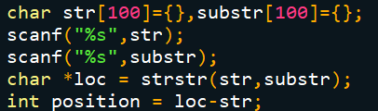
輸入&&找到翻轉軸第一次出現的位置
首先要輸入翻轉前字串S跟翻轉後字串T
然後可以利用strstr的函式去取得翻轉軸第一次在主要字串中出現的位置
最後用該位置減去陣列的頭便是這個翻轉軸的位置所在

Slide 7
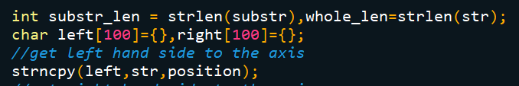
方法之一:將左右兩邊的字串都各自放到一個陣列中
先取得翻轉軸的長度以及整個翻轉前字串的長度以供待會使用
使用strncpy函式，我們要把字串放到新開的left陣列中
從字串的頭到剛剛計算的position(翻轉軸的頭)之間都為左半部的字串。

Slide 8
方法之一:將左右兩邊的字串都各自放到一個陣列中
右邊比較複雜一點，我們要從陣列的頭先加上翻轉軸第一次出現的位置再加上這個翻轉軸的長度，才會得到翻轉軸右邊字串第一個字的位置。
最後面要進行多少次，就是把整個長度減去翻轉軸頭的位置，接著再減去翻轉軸長度，便可以拿到右邊整個字串。

Slide 9
前一頁的講解
假設現在有個字串叫apple，翻轉軸是ppl
則ppl第一次出現的位置在陣列1的位置(若從陣列0為a開始計算)
->所以我們將0到1之間的字母放到left 也就是a
->接著將0(字串的頭)+1(翻轉軸第一次出現位置)+3(翻轉軸長度)=4(也就是e)的位置放到右邊去，
需要做幾次呢?
5(整個字串長度)-3(翻轉軸長度)-1(翻轉頭位置)=1(次)，就能剛好拿到e(翻轉軸右邊的字串)

Slide 10
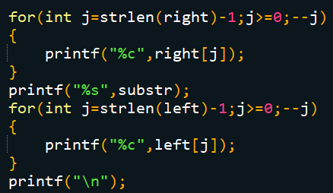
輸出
最後將右邊字串先倒過來輸出，接著輸出翻轉軸，再倒過來輸出左字串，便能拿到題目所需要的答案。

